Slide 1



VTI Academy
Dự án cuối khóa DAS - 2403 HCM
Đề tài: Phân tích tình hình kinh doanh của NHG và đề xuất chiến lược Logistics
Người thực hiện: Ngô Hoàng Giang
Ngày sinh: 20-04-2002
Email: ngo200402@gmail.com
Hà Nội, 20-09-2024

Slide 2


VTI Academy
1. Xác định vấn đề
2. Khám phá dữ liệu
3. Xử lý dữ liệu
4. Xây dựng Dashboard và phân tích
5. Dự đoán tình hình kinh doanh qua mô hình hồi quy tuyến tính
6. Kết luận
Nội dung chính

Slide 3
1. Xác định vấn đề
Về NHG:
- Công ty cung cấp các sản phẩm đồ ăn và đồ uống tại các tỉnh miền Bắc Việt Nam.
- Có trụ sở chính tại Thủ đô Hà Nội, có nhiều văn phòng trên khắp miền Bắc.
Thách thức của giám đốc David Ngo:
- Khó khăn trong việc theo dõi tình hình kinh doanh của công ty (sản lượng, doanh thu, lợi nhuận,...) trong một thị trường đang phát triển nhanh.
- Thường nhận được thông tin không chính xác hoặc các thông tin bị thổi phồng từ các quản lý chi nhánh khi hỏi về tình hình kinh doanh qua điện thoại.
- Nhận được các tệp Excel khác nhau từ các quản lý, gây khó khăn trong việc nhìn nhận tình hình kinh doanh một cách tổng thể.
-> Khó khăn trong việc theo dõi tình hình kinh doanh của công ty, từ đó đưa ra chiến lược với đội ngũ logistics trở thành một thách thức.

Slide 4
1. Xác định vấn đề
Mong muốn của giám đốc David Ngo:
- Muốn có cái nhìn đơn giản, rõ ràng về hoạt động kinh doanh của công ty.
- Cần một bức tranh tổng quan minh họa sự thật từ dữ liệu.
- Mong muốn sử dụng dữ liệu thực tế để đưa ra quyết định nhằm tăng doanh thu, lợi nhuận.
Giải pháp:
- Sử dụng Power BI để trực quan hóa dữ liệu, giúp David Ngo dễ dàng nắm bắt tình hình kinh doanh của công ty.
- Tập trung vào các chỉ số chính như sản lượng, doanh thu và lợi nhuận để đưa ra các chiến lược Logistics phù hợp cho công ty.
- Xây dựng mô hình hồi quy tuyến tính dự đoán tình hình kinh doanh của công ty.

Slide 5
2. Khám phá dữ liệu
Mạng lưới AIMS
Mục đích Để mở khóa những hiểu biết sâu sắc về tình hình kinh doanh mà trước đây đội ngũ bán hàng không thể nhìn thấy, để hỗ trợ quyết định và tự động hóa dữ liệu, giảm thời gian thu thập dữ liệu thủ công. | Các bên liên quan - Giám đốc kinh doanh; - Đội ngũ tiếp thị; - Nhóm dịch vụ khách hàng; - Nhóm dữ liệu và phân tích; - CNTT.
Kết quả cuối cùng Bảng điều khiển tự động cung cấp thông tin chi tiết về doanh số bán hàng nhanh chóng và mới nhất để hỗ trợ việc ra quyết định dựa trên dữ liệu. | Tiêu chí thành công - Bảng điều khiển khám phá thông tin chi tiết về tình hình kinh doanh của cửa hàng với dữ liệu hiện có; - Đội ngũ logistics có khả năng đưa ra quyết định tốt hơn dựa trên tình hình kinh doanh của công ty.

Slide 6
2. Khám phá dữ liệu
Thông tin về các cột dữ liệu:
- Thông tin về thời gian: ‘DATE_KEY’ và ‘MONTH_KEY’;
- Thông tin về địa điểm, cửa hàng và trung tâm phân phối: 'OUTLET_CODE', 'LOCATION', 'OUTLET_CITY', 'OUTLET_DISTRICT', 'OUTLET_WARD', 'URBAN_RURAL' 'OUTLET_LATITUDE', 'OUTLET_LONGITUDE', 'DC_CODE', 'DC_CITY', 'DC_DISTRICT', 'DC_WARD', 'DC_LATITUDE', 'DC_LONGITUDE';
- Thông tin về các loại hình kinh doanh: 'BUSINESSTYPEL1', 'BUSINESSTYPEL2', 'BUSINESSTYPEL3';
- Thông tin về sản phẩm: 'DIVISION', 'SUB_CATEGORY', 'BRAND', 'BRANDY', 'VARIANT', 'STD_SKU';
- Thông tin về tài chính: 'REVENUE', 'SALES_QTY', 'PROFIT';
- Thông tin về khuyến mãi: 'TOTAL_PROMOTION_COST', 'POSM_PROMOTION_COST', 'FG_PROMOTION_COST', 'DISCOUNT_COST', 'FG_PROMOTION_QTY'

Slide 7
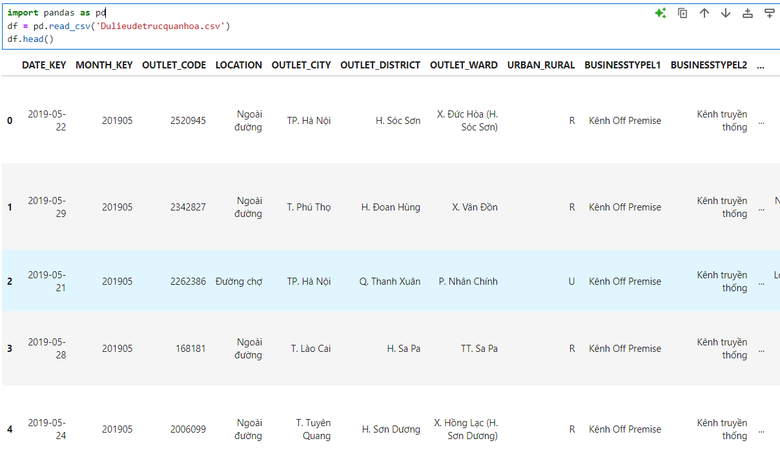
3. Xử lý dữ liệu
Trích xuất dữ liệu:
- Sử dụng thư viện ‘pandas’ để trích xuất dữ liệu
- Trích xuất dữ liệu và đọc 5 dòng đầu của bộ dữ liệu

Slide 8
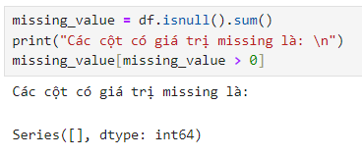
3. Xử lý dữ liệu
Xử lý dữ liệu missing:
Không có cột chưa dữ liệu missing trong bộ dữ liệu.
-> Vấn đề missing không xuất hiện trong bộ dữ liệu

Slide 9
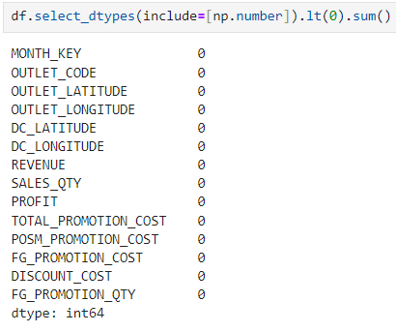

3. Xử lý dữ liệu
Xử lý dữ liệu trùng lặp (duplicated):
Xử lý dữ liệu không phù hợp:
Không có dòng chứa dữ liệu bị trùng lặp trong bộ dữ liệu.
-> Vấn đề trùng lặp (duplicated) không xuất hiện trong bộ dữ liệu
Dữ liệu hoàn toàn phù hợp, các cột dữ liệu kiểu số đều có giá trị lớn hơn 0.
-> Vấn đề dữ liệu không phù hợp không xuất hiện trong bộ dữ liệu

Slide 10
3. Xử lý dữ liệu
Xử lý dữ liệu tại cột ‘LOCATION’:
-> Bộ dữ liệu có độ tin cậy cao hơn và chính xác hơn

Slide 11
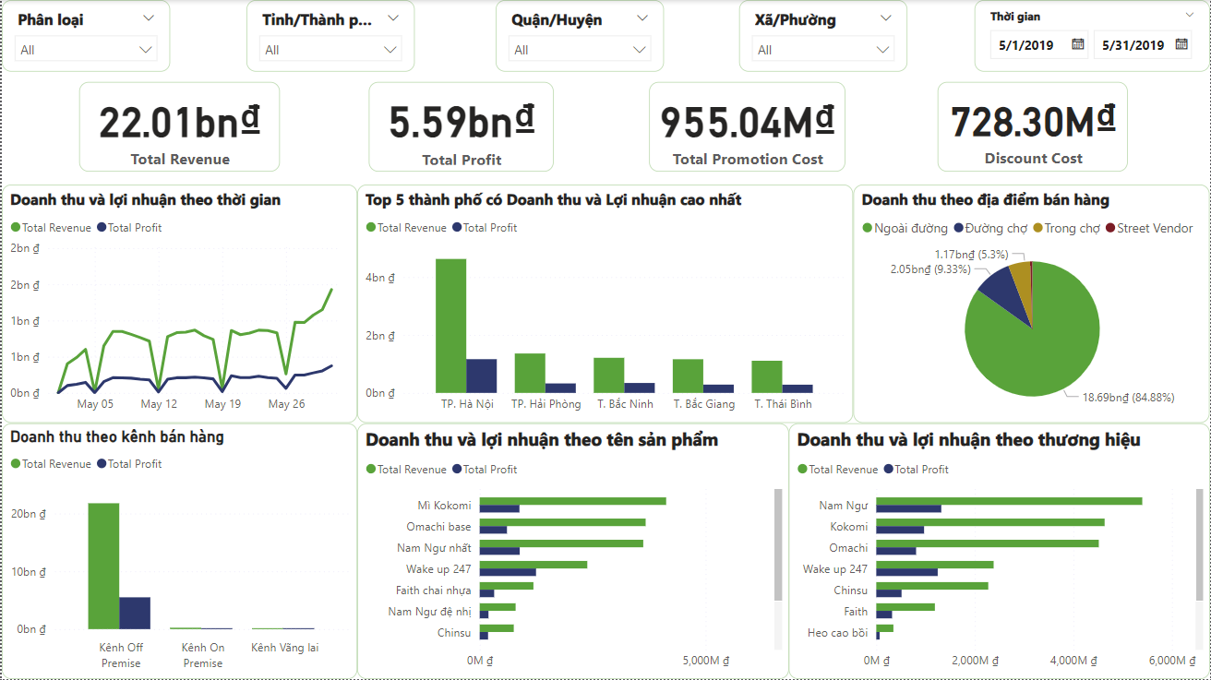
4. Xây dựng và phân tích Dashboard

Slide 12
4. Xây dựng và phân tích Dashboard
Tổng quan về tài chính:
- Tổng doanh thu: 22,01 tỷ VNĐ
- Tổng lợi nhuận: 5,59 tỷ VNĐ, với tỷ suất lợi nhuận khoảng 25,4%
- Chi phí khuyến mãi: 955,04 triệu VNĐ
- Chi phí giảm giá: 728,3 triệu VNĐ
-> Mặc dù doanh thu lớn, nhưng chi phí khuyến mãi và chi phí giảm giá cũng khá cao. Điều này có thể dẫn đến ảnh hưởng tới lợi nhuận ròng.
Doanh thu và lợi nhuận theo thời gian:
- Trong suốt tháng 5/2019, doanh thu có xu hướng tăng dần, đặc biệt tăng mạnh vào giai đoạn cuối thàng
- Lợi nhuận mặc dù cũng tăng nhưng ở mức thấp hơn so với doanh thu
-> Doanh thu cao nhất vào cuối tháng cho thấy nhu cầu tăng cao vào giai đoạn này, nên có những chiến lược bán hàng và các chương trình khuyến mãi để tối ưu hóa doanh thu và lợi nhuận vào cuối tháng.

Slide 13
4. Xây dựng và phân tích Dashboard
Doanh thu và lợi nhuận theo tỉnh/thành phố:
- Trong 5 tỉnh/thành phố có doanh thu và lợi nhuận cao nhất khu vực phía bắc, Thành phố Hà Nội đứng đầu về doanh thu với hơn 4 tỷ VNĐ, cao một cách đáng kể trong nhóm top 5 tỉnh/thành phố và các tỉnh còn lại trong khu vực
- Các tỉnh/thành phố khác như Hải Phòng, Bắc Ninh, Bắc Giang và Thái Bình có doanh thu và lợi nhuận thấp hơn nhiều so với thành phố Hà Nội
-> Thành phố Hà Nội là thị trường trọng điểm tại khu vực phía Bắc, cần tăng cường các chiến lược kinh doanh tại đây để tối đa hóa lợi nhuận. Đồng thời cũng cân nhắc đánh giá và tìm cơ hội cải thiện doanh thu và lợi nhuận ở các khu vực khác để đa dạng hóa nguồn doanh thu cho công ty
Doanh thu và lợi nhuận theo kênh bán hàng:
- Kênh Off Premise chiếm gần như toàn bộ doanh thu (khoảng 20 tỷ VNĐ), trong khi các Kênh On Premise và Kênh Vãng lai rất thấp.
-> Tập trung phát triển kênh Off Premise bởi đây là kênh hiệu quả nhất. Các kênh còn lại cần phải xem xét chiến lược hoặc cải thiện để nâng cao doanh thu.

Slide 14
4. Xây dựng và phân tích Dashboard
Doanh thu theo địa điểm bán hàng:
- “Ngoài đường” là địa điểm chiếm tới 84,88% tổng doanh thu, các địa điểm khác như “Đường chợ”, “Trong chợ” và “Street vendor” đóng góp rất ít trong tổng doanh thu toàn khu vực.
-> Tập trung phân phối các sản phẩm cho các địa điểm “Ngoài đường” vì đây là điểm bán hàng chính, trong khi có thể điều chỉnh chiến lược cho các địa điểm khác.
Doanh thu và lợi nhuận theo sản phẩm:
- “Mì Kokomi” và “Omachi Base” là hai sản phẩm có doanh thu cao nhất
- Một số các sản phẩm khác như “Nam Ngư” và “Wake Up 247” cũng có lợi nhuận tương đối cao nhưng doanh thu thấp hơn so với “Mì Kokomi” và “Omachi Base”
-> “Kokomi” và “Omachi” là 2 sản phẩm chủ lực, đem lại doanh thu cao cho công ty, vì vậy nên tiếp tục quảng bá và phân phối mạnh hơn. Các sản phẩm khác như “Nam Ngư” Và “Wake Up 247” cần tối ưu hóa tối ưu hóa chi phí để tăng doanh thu và lợi nhuận.
Doanh thu và lợi nhuận theo thương hiệu:
- “Nam Ngư” và “Kokomi” đem lại doanh thu và lợi nhuận cao nhất cho công ty.
- “Omachi” có doanh thu cao nhưng lợi nhuận chưa tối ưu.
-> Tiếp tục tập trung phát triển thương hiệu “Nam Ngư” và “Kokomi”. Đồng thời cải thiện hiệu quả lợi nhuận của “Omachi” thông qua việc giảm chi phí sản xuất hoặc tăng giá bán

Slide 15

5. Dự đoán tình hình kinh doanh qua mô hình hồi quy tuyến tính
Chuyển đổi biến định tính sang biến định lượng:
- Giúp thuật toán xử lý được biến ‘URBAN_RURAL’ sau khi đưa vào mô hình
- Giúp mô hình nắm bắt được ảnh hưởng của biến ‘URBAN_RURAL’ lên biến mục tiêu ‘PROFIT’
- Giảm sai lệch, tăng độ chính xác cho mô hình

Slide 16
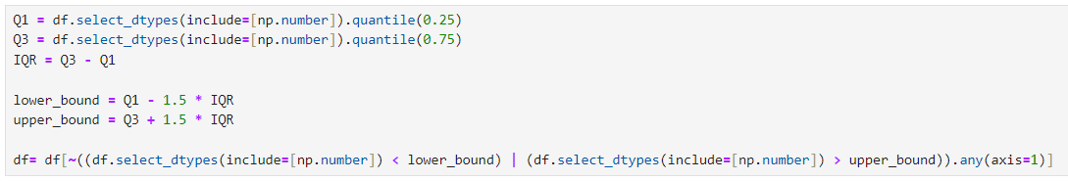
5. Dự đoán tình hình kinh doanh qua mô hình hồi quy tuyến tính
Loại bỏ các số ngoại lai trong bộ dữ liệu:
- Số ngoại lai có thể gây ảnh hưởng lớn đến hệ số hồi quy, dẫn đến mô hình không chính xác
- Loại bỏ số ngoại lai giúp mô hình phản ảnh chính xác hơn mối quan hệ giữa các biến đồng thời cải thiện hiệu suất của mô hình.
- Giúp mô hình ít bị tác động bởi các giá trị bất thường, tăng tính ổn định cho mô hình
- Mô hình sẽ có khả năng dự đoán tốt hơn khi không bị ảnh hưởng bởi các điểm dữ liệu quá khác biệt.

Slide 17
5. Dự đoán tình hình kinh doanh qua mô hình hồi quy tuyến tính
Xây dựng mô hình hồi quy tuyến tính đa biến:
- X là tập hợp của các biến đầu vào (Independent Variables) bao gồm các cột:
+ REVENUE: Doanh thu
+ SALES_QTY: Số lượng sản phẩm bán ra
+ TOTAL_PROMOTION_COST: Tổng chi phí khuyến mãi
+ DISCOUNT_COST: Chi phí giảm giá
+ URBAN_RURAL: Khu vực đô thi hoặc nông thôn
- y là biến mục tiêu (Dependent Variable): PROFIT: Lợi nhuận
-> Mô hình hồi quy có dạng:
Profit = β0 + β1.Revenue + β2.Sales_Qty + β3.Total_Promotion_Cost + β4.Discount_Cost + β5.Urban_Rural + ɛ

Slide 18
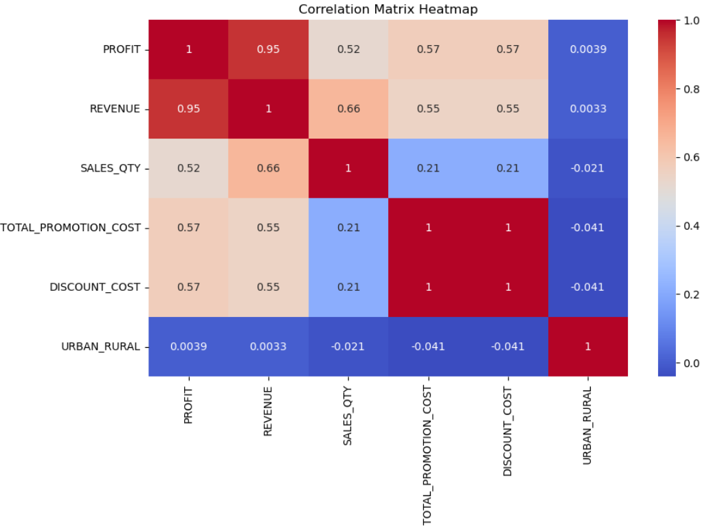
5. Dự đoán tình hình kinh doanh qua mô hình hồi quy tuyến tính
Ma trận tương quan giữa biến phụ thuộc và biến độc lập:
- Revenue có ảnh hưởng lớn nhất (0.95) đến lợi nhuận, tức là khi doanh thu tăng, lợi nhuận cũng tăng đáng kể.
- Việc bán nhiều sản phẩm (Sales_Qty) có ảnh hưởng tích cực nhưng không mạnh bằng doanh thu đối với lợi nhuận.
- Các hoạt động khuyến mãi và giảm giá đóng góp vào lợi nhuận ở mức trung bình (0.57), cho thấy khuyến mãi và giảm giá bán đều có hiệu quả trong việc thúc đẩy lợi nhuận.
- Phân loại khu vực hầu như không ảnh hưởng đến lợi nhuận (0.0039), điều này thể hiện rằng vị trí cửa hàng không phải là yếu tố quan trọng đối với lợi nhuận.
-> Doanh thu là yếu tố chính thúc đẩy lợi nhuận, trong khi sản lượng bán, các hoạt động khuyến mãi và giảm giá có ảnh hưởng vừa phải. Vị trí cửa hàng (thành thị/nông thôn) không có tác động lớn đến lợi nhuận.

Slide 19
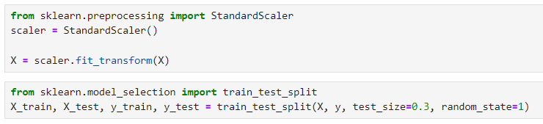
5. Dự đoán tình hình kinh doanh qua mô hình hồi quy tuyến tính
Chuẩn hóa và chia tập dữ liệu:
- Sử dụng StandardScaler từ thư viện sklearn.preprocessing để chuẩn hóa tập dữ liệu X. Phương pháp này giúp đưa ra các đặc trưng về cùng một thang đo (mean = 0, standard deviation = 1). Điều này đặc biệt quan trọng khi các thuật toán Machine Learning tiếp cận với tỉ lệ của dữ liệu, như Hồi quy tuyến tính, SVM, KNN,...
- Sử dụng train_test_split từ thư viện sklearn.model_selection để chia tập dữ liệu thành 2 phần: tập huấn luyện (70%) và tập kiểm tra (30%). Tham số random_state = 1 đảm bảo tính tái lập của việc chia dữ liệu.

Slide 20
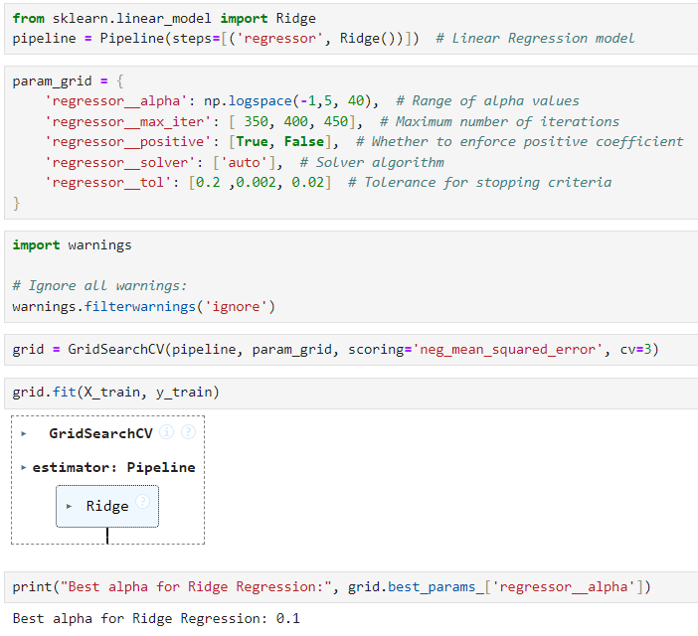
5. Dự đoán tình hình kinh doanh qua mô hình hồi quy tuyến tính
Chuẩn hóa và chia tập dữ liệu:
- Xây dựng mô hình Ridge hồi quy để hạn chế hiện tượng đa cộng tuyến trong mô hình
- Tìm giá trị tốt nhất cho tham số Alpha bằng cách thử nghiệm các giá trị khác nhau thông qua kiểm tra chéo (cross-validation)
- Xác định giá trị Alpha tối ưu bằng 0.1, giúp tối ưu mô hình Ridge để có kết quả dự đoán tốt nhất.

Slide 21
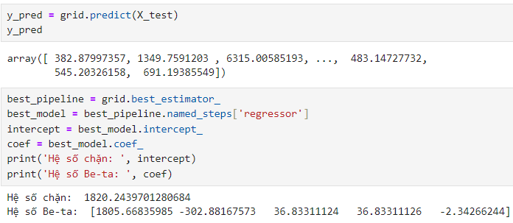
5. Dự đoán tình hình kinh doanh qua mô hình hồi quy tuyến tính
Dự đoán của mô hình:
-> Phương trình hồi quy tuyến tính có dạng:
Profit = 1820.24 + 1805.67.Revenue - 302.88.Sales_Qty + 36.83.Total_Promotion_Cost + 36.83.Discount_Cost - 2.34.Urban_Rural + ɛ

Slide 22
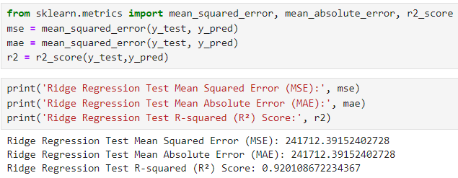
5. Dự đoán tình hình kinh doanh qua mô hình hồi quy tuyến tính
Kiểm tra độ phù hợp của mô hình:
- Các chỉ số chính:
+ MSE: 241712.39
+ MAE: 241712.39
+ R-squared: 0.9201
Nhận xét:
- Hệ số MSE bằng MAE cho thấy ít có sự khác biệt giữa giá trị thực và giá trị dự đoán khi tính theo các giá trị tuyệt đối. Mô hình Ridge hồi quy hoạt động tốt khi MAE và MSE tương đương nhau.
- Mô hình Ridge hồi quy đạt hiệu suất cao, với 92% sự biến thiên của biến phụ thuộc được giải thích bởi các biến độc lập đưa vào mô hình. Còn lại 8% được giải thích bởi các yếu tố khác chưa có điều kiện đưa vào mô hình.

Slide 23
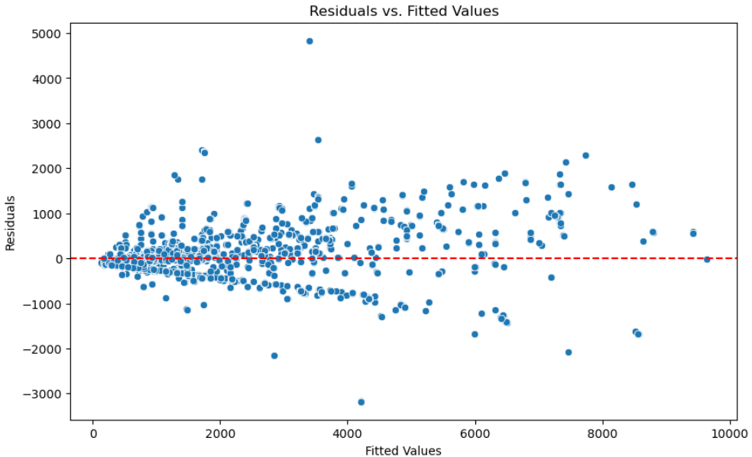
5. Dự đoán tình hình kinh doanh qua mô hình hồi quy tuyến tính
Biểu đồ phần dư so với giá trị dự đoán:
- Các phần dư phân bố ngẫu nhiên xung quanh trục hoành (x=0), cho thấy mô hình không có xu hướng lỗi hệ thống (bias).
- Ở các giá trị fitted nhỏ hơn, phần dư tập trung nhiều hơn, thể hiện dự đoán chính xác hơn.
- Ở các giá trị fitted lớn hơn, phần dư phân tán rộng hơn, cho thấy mô hình có thể gặp khó khăn trong việc dự đoán những giá trị lớn.

Slide 24
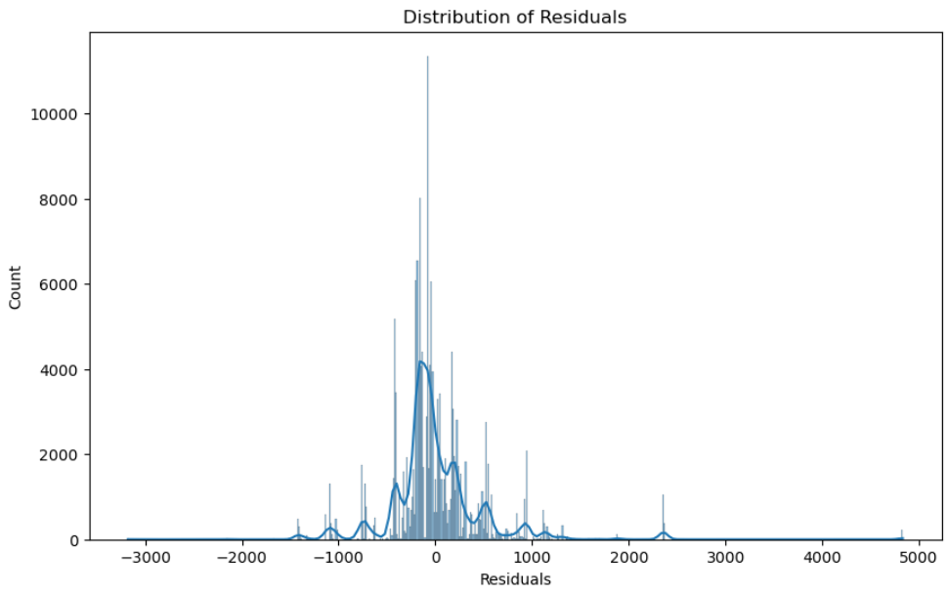
5. Dự đoán tình hình kinh doanh qua mô hình hồi quy tuyến tính
Đồ thị thể hiện phân phối của phần dư:
- Đỉnh phân phối của phần dư nằm gần giá trị 0, cho thấy phần dư chủ yếu tuân theo giả định phân phối chuẩn, đồng thời cũng cho thấy mô hình dự đoán khá chính xác cho hầu hết các điểm dữ liệu.
- Một số phần dư có giá trị lớn, cả dương lẫn âm, gây ra sự lệch chuẩn và tồn tại đuôi dài ở hai phía của đồ thị, ảnh hưởng đến sự chính xác của mô hình.

Slide 25
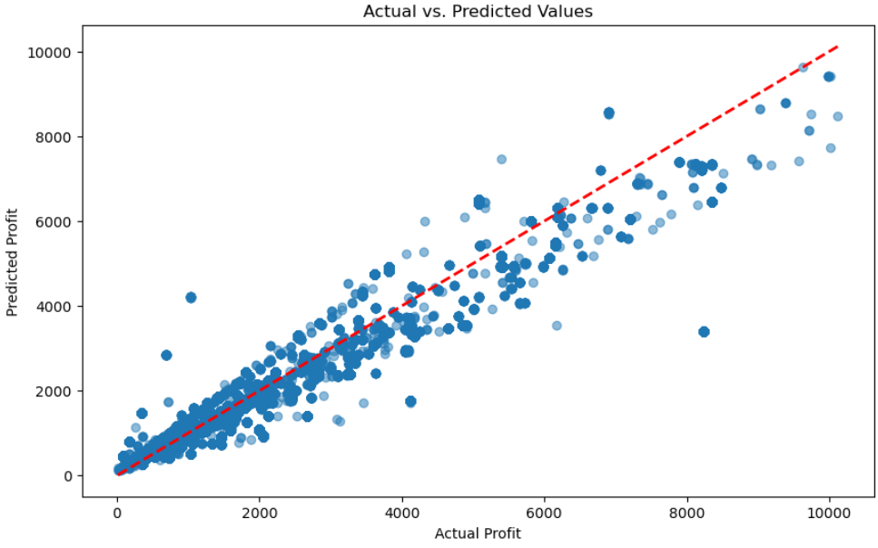
5. Dự đoán tình hình kinh doanh qua mô hình hồi quy tuyến tính
Đồ thị thể hiện giá trị thực tế so với giá trị dự đoán:
- Các điểm dữ liệu nằm gần đường chéo cho thấy mô hình dự doán giá trị lợi nhuận khá chính xác so với giá trị thực tế.
- Khi giá trị lợi nhuận thực tế tăng, giá trị dự đoán cũng tăng, điều này thể hiện rằng mô hình hoạt động tốt.
- Một số điểm nằm cách xa đường chéo cho thấy mô hình có thể gặp khó khăn trong việc dự đoán chính xác một số trường hợp đặc biệt hoặc có sự xuất hiện của số ngoại lai.

Slide 26
6. Kết luận
Insight từ dashboard và đề xuất cho bộ phận Logistics:
- Phân phối theo tỉnh/thành phố:
+ Thành phố Hà Nội là khu vực chính tạo ra doanh thu, chiếm phần lớn lợi nhuận trong khu vực. Từ đó đề xuất tăng cường kho hàng và nguồn lực vận chuyển hàng hóa tại Hà Nội để đáp ứng nhanh nhu cầu của khách hàng. Đồng thời tối ưu hóa các tuyến vận chuyển giữa các thành phố để giảm thời gian giao hàng.
- Ưu tiên vận chuyển cho kênh bán hàng hiệu quả:
+ Kênh bán hàng Off Premise chiếm toàn bộ doanh thu của cửa hàng. Chính vì vậy cần tập trung tối đa nguồn lực logistics cho kênh này. Đồng thời thiết kế tuyến đường nhanh nhất và tiết kiệm chi phí nhất để phục cho các kênh bán lẻ Off Premise trên toàn khu vực.
- Địa điểm bán hàng “Ngoài đường: là ưu tiên hàng đầu:
+ “Ngoài đường” là địa điểm bán hàng mang lại gần 85% tổng doanh thu trên toàn khu vực. Vì vậy tập trung xâu dựng tuyến giao hàng hiệu quả, đảm bảo hàng hóa luôn sẵn có tại có điểm bán hàng “Ngoài đường”. Có thể điều chỉnh số lượng phân bổ cho các địa điểm khác để tránh lãng phí nguồn lực.

Slide 27
6. Kết luận
Insight từ dashboard và đề xuất cho bộ phận Logistics:
- Quản lý kho hàng dựa trên sản phẩm chủ lực:
+ “Mì Kokomi”, “Omachi Base” và “Nam Ngư” là các sản phẩm cần ưu tiên dự trữ vì có nhu cầu tiêu dùng cao từ khách hàng. Do đó, kho hàng nên duy trì lượng tồn kho lớn cho các sản phẩm chủ lực này. Cần theo dõi xu hướng tiêu thụ hàng hóa để không bị thiếu hàng, đồng thời giảm lượng tồn kho các sản phẩm có nhu cầu thấp hơn
- Tăng cường năng lực logistics vào giai đoạn cuối tháng:
+ Doanh thu của công ty có xu hướng tăng vào cuối tháng. Vì vậy cần phải lên kế hoạch tăng cường phân phối hàng hóa vào thời gian này, đảm bảo hàng hóa luôn sẵn sàng cho các đợt bán hàng cao điểm cuối tháng.

Slide 28
6. Kết luận
Mô hình Rigde hồi quy:
- Hệ số chặn (Intercept): Hệ chặn là 1820,24, cho thấy khi tất cả các biến độc lập có giá trị bằng 0, giá trị dự đoán của biến phụ thuộc bằng 1820,24. Điều này thể hiện rằng có một mức độ ảnh hưởng cố định trước khi xem xét tác động của các yếu tố khác.
- Hệ số Be-ta (Coefficients):
+ 1805.66: Biến Revenue có ảnh hưởng dương mạnh mẽ đến biến Profit.
+ -302.88: Biến Sales_Qty có ảnh hưởng ngược chiều (âm) đến biến Profit, nghĩa là khi giá trị biến này tăng, giá trị của biến phụ thuộc có xu hướng giảm.
+ 36.83: Biến Total_Promotion_Cost và Discount_Cost có tác động thuận chiều lên biến Profit nhưng không mạnh bằng biến Revenue.
+ -2.34: Biến Urban_rural có tác động ngược chiều với biến Profit, tuy nhiên mức độ ảnh hưởng nhỏ hơn so với biến Sales_Qty.

Slide 29
6. Kết luận
Mô hình Rigde hồi quy:
- Kết quả MSE, MAE, R²:
MSE (Mean Squared Error) và MAE (Mean Absolute Error) có giá trị khá lớn (MSE = 241712,39, MAE = 241712,39), cho thấy mô hình có sai số tương đối lớn. Tuy nhiên, giá trị R² = 0.92 là khá cao, cho thấy mô hình hồi quy Ridge giải thích được 92% sự biến thiên của dữ liệu, còn lại 8% được giải thích bởi các yếu tố khác chưa có điều kiện đưa vào mô hình.
Nhìn chung, mô hình có độ chính xác khá tốt với R² cao, nhưng cần chú ý đến các điểm dữ liệu có phần dư lớn.

Slide 30
6. Kết luận
Mô hình Rigde hồi quy:
- Biểu đồ phần dư so với giá trị dự đoán (Residuals vs Fitted):
+ Biểu đồ này kiểm tra giả định của mô hình về phần dư. Các phần dư dường như không phân bố ngẫu nhiên, có một số xu hướng theo một mô hình hình nón, có thể ám chỉ rằng mô hình có vấn đề về phương sai sai số thay đổi (heteroscedasticity).
+ Đây là một dấu hiệu để xem xét điều chỉnh mô hình hoặc áp dụng các biện pháp để khắc phục hiện tượng này.
- Biểu đồ phân phối phần dư (Residual Distribution):
+ Biểu đồ này cho thấy phân phối của phần dư xung quanh giá trị 0.
+ Phần dư tập trung nhiều nhất quanh giá trị 0, chứng tỏ mô hình có khả năng dự báo tương đối chính xác với phần lớn các dự báo không sai lệch quá nhiều.
+ Tuy nhiên, có một số phần dư lớn ở hai bên, có thể là dấu hiệu của các điểm ngoại lai hoặc mô hình chưa hoàn toàn phù hợp.
- Biểu đồ giá trị thực tế vs giá trị dự đoán (Actual vs Predicted):
+ Biểu đồ này thể hiện sự tương quan chặt chẽ giữa giá trị thực tế và giá trị dự đoán. Đường màu đỏ (đường 45 độ) biểu thị sự hoàn hảo của mô hình, và các điểm phân bố khá gần đường này cho thấy mô hình dự đoán khá chính xác.

Slide 31
VTI Academy
Thanks A Lots!!!

